Slide 1
多媒體訊息發佈系統_測試

Slide 2
目錄
環境安裝
終端裝置
廣告製作
廣告管理
發佈廣告
會員管理
日誌統計
業務模組

Slide 3
環境安裝

Slide 4
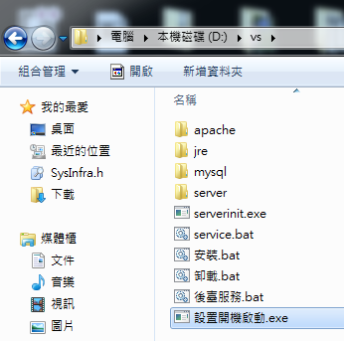
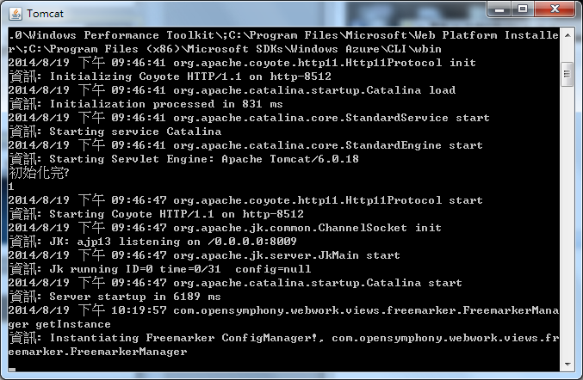
安裝廣告管理平台
系統管理>用戶管理
Step 1.將檔案解壓縮至D:/
Step 2.安裝.bat
Step 3.後臺服務.bat
服務啟動

Slide 5
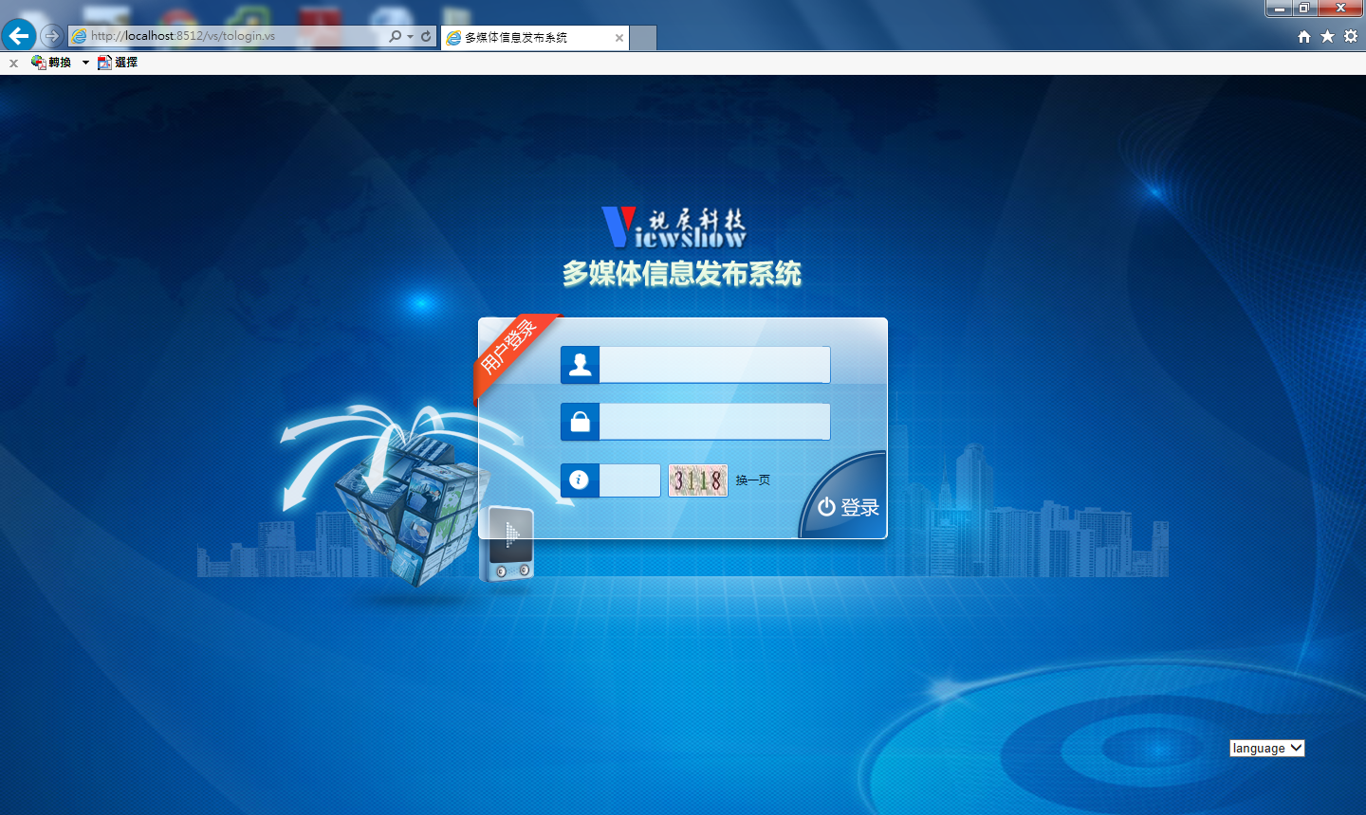
啟動多媒體訊息發佈系統
帳號:admin
密碼:admin
http://localhost:8512/vs/tologin.vs

Slide 6
終端裝置

Slide 7
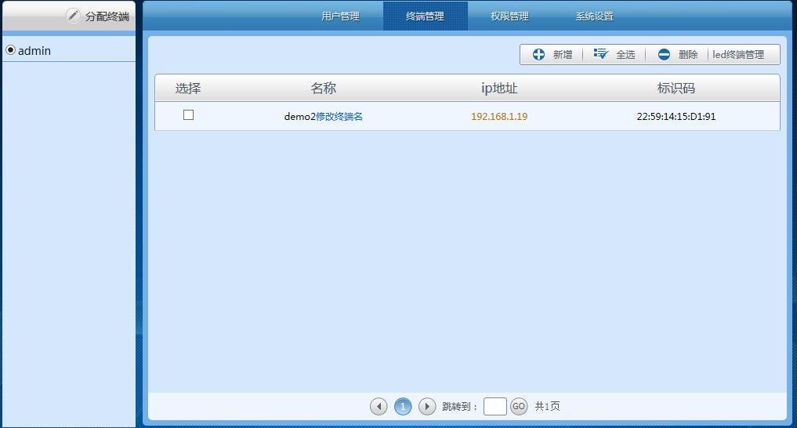
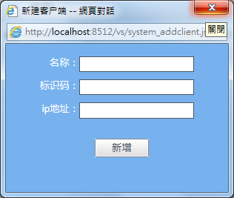
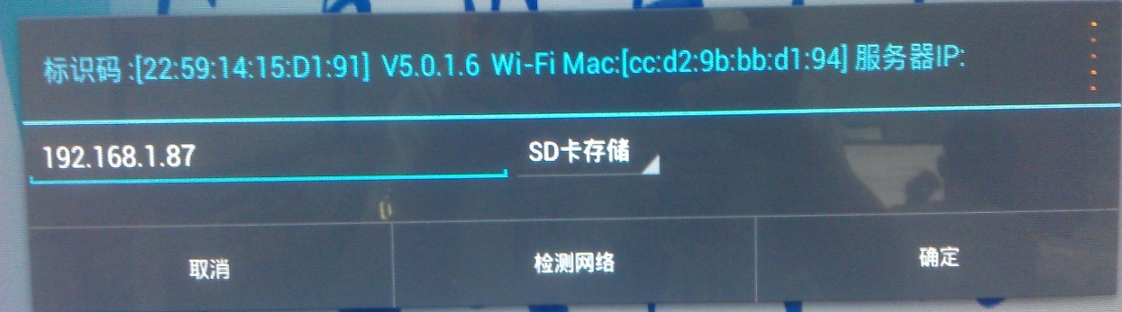
新增廣告機
系統管理>終端管理
Step 1.選擇管理者
Step 2.新增
1
2

Slide 8
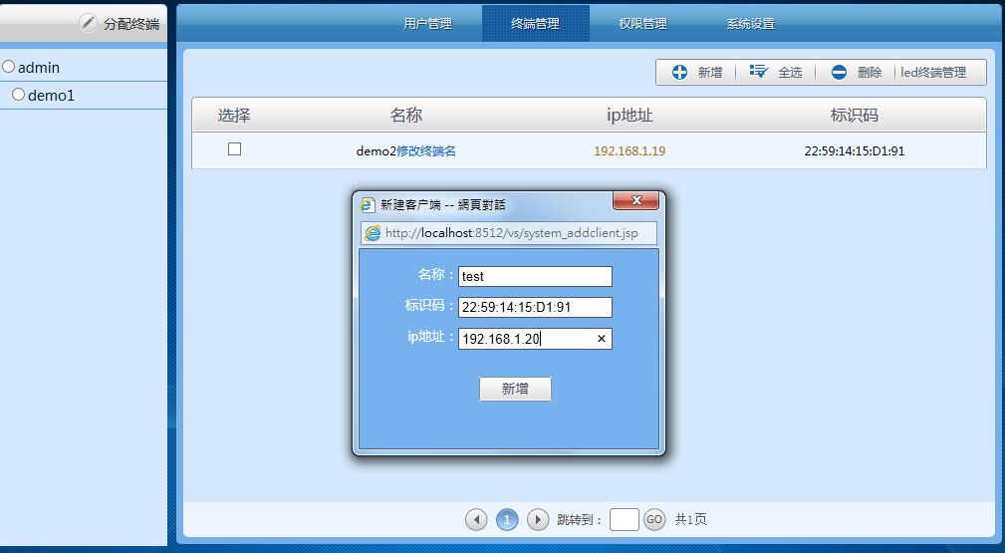
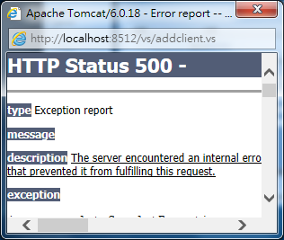
新增廣告機-錯誤
識別碼重複
造成資料庫主鍵衝突

Slide 9
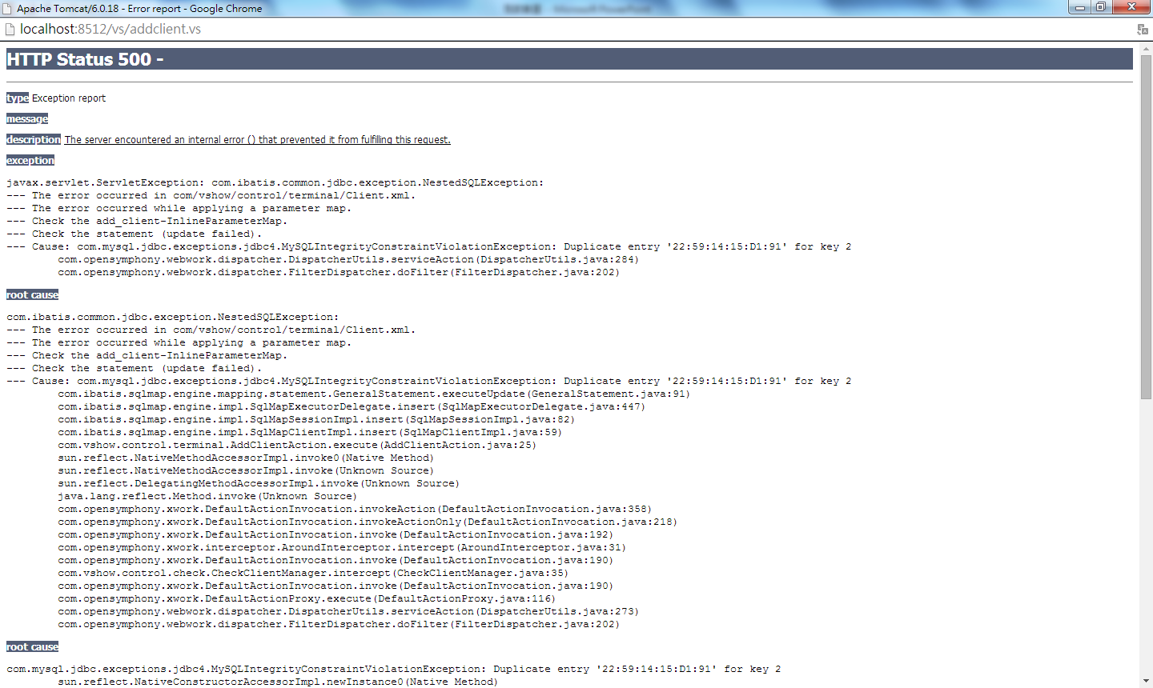
新增廣告機-錯誤訊息

Slide 10
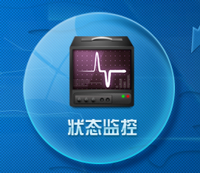
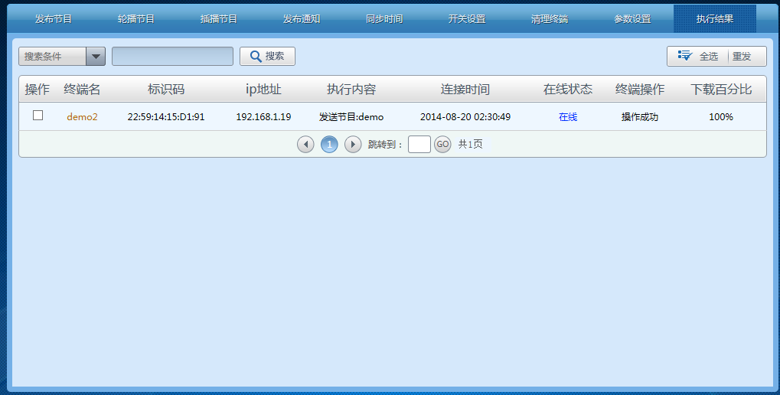
查看廣告牆狀態
首頁
Step 1.狀態監控icon
廣告機列表

Slide 11
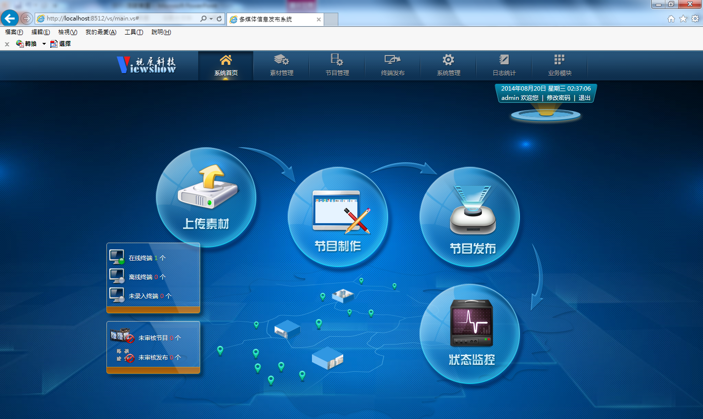
在線廣告牆狀態監控
首頁
Step 1.點擊在線終端

Slide 12
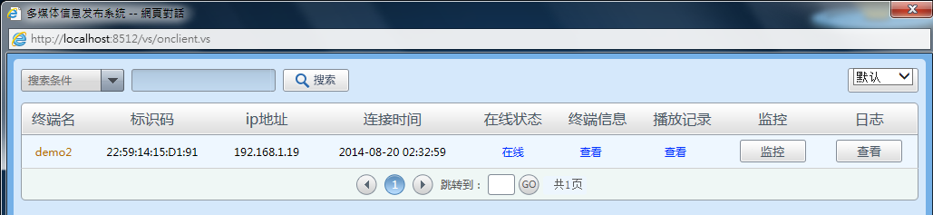
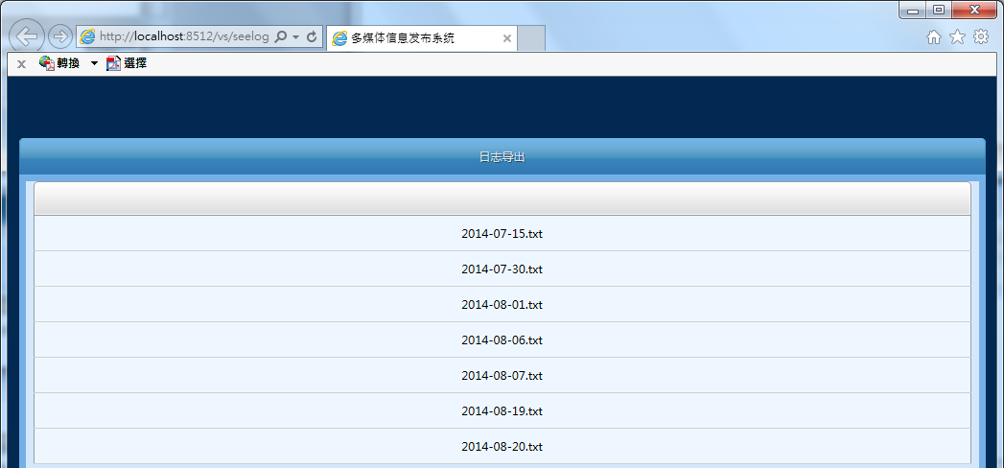
在線廣告牆狀態監控
Step 1.監控
1
Log列表

Slide 13
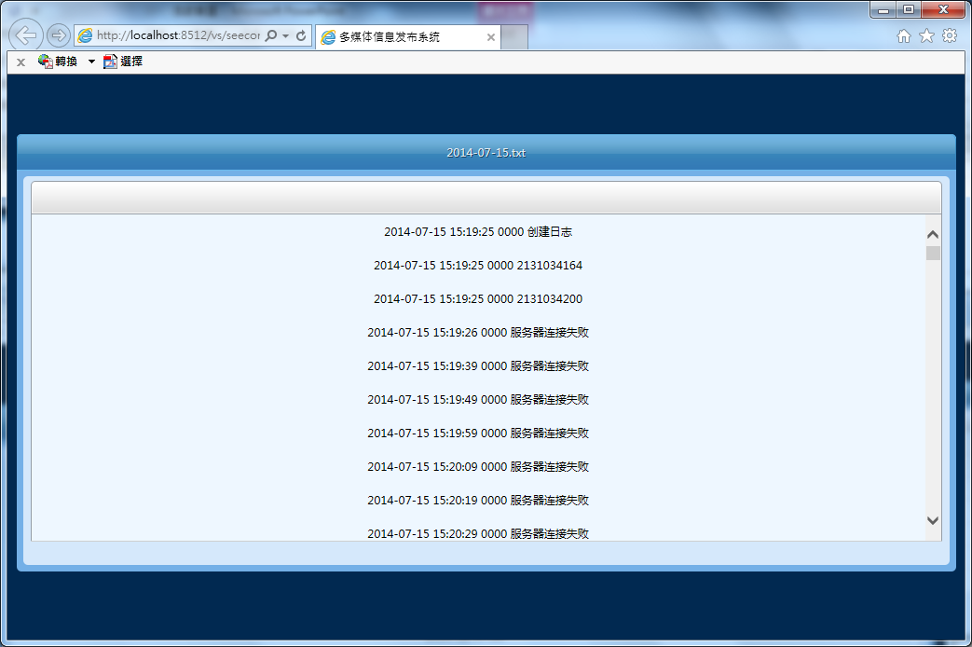
在線廣告牆狀態監控:log內容

Slide 14
廣告製作

Slide 15
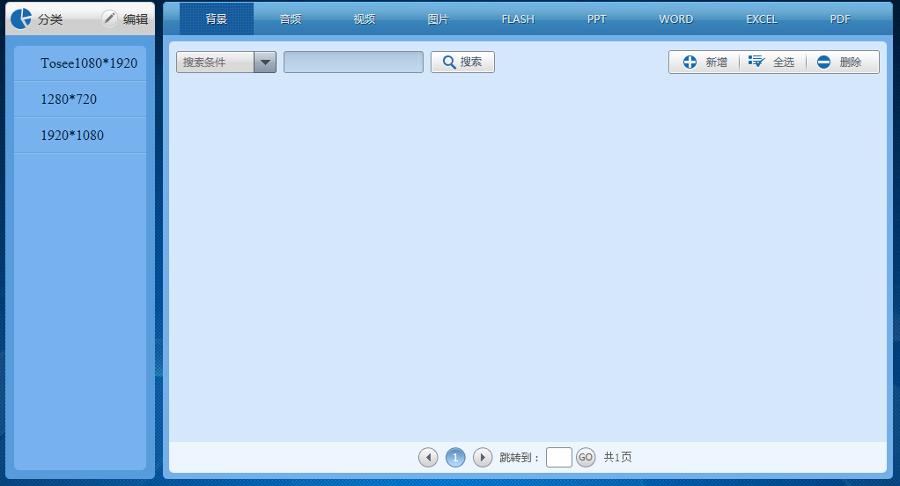
素材管理
素材管理

Slide 16
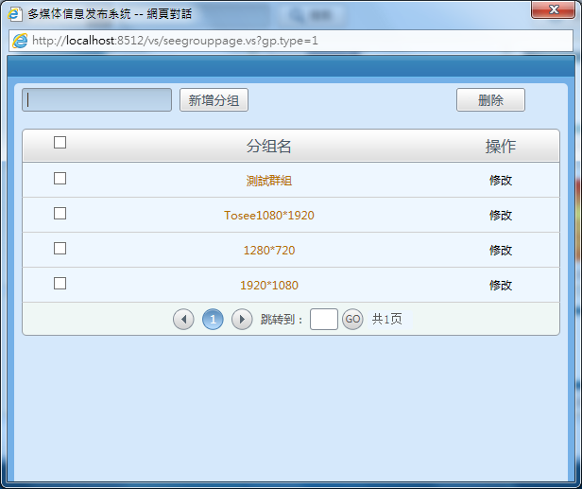
素材管理-分類設定
Step 1.編輯
Step 2.新增分組

Slide 17
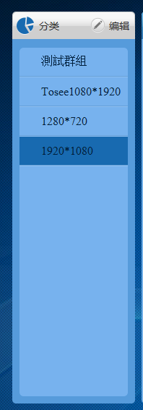
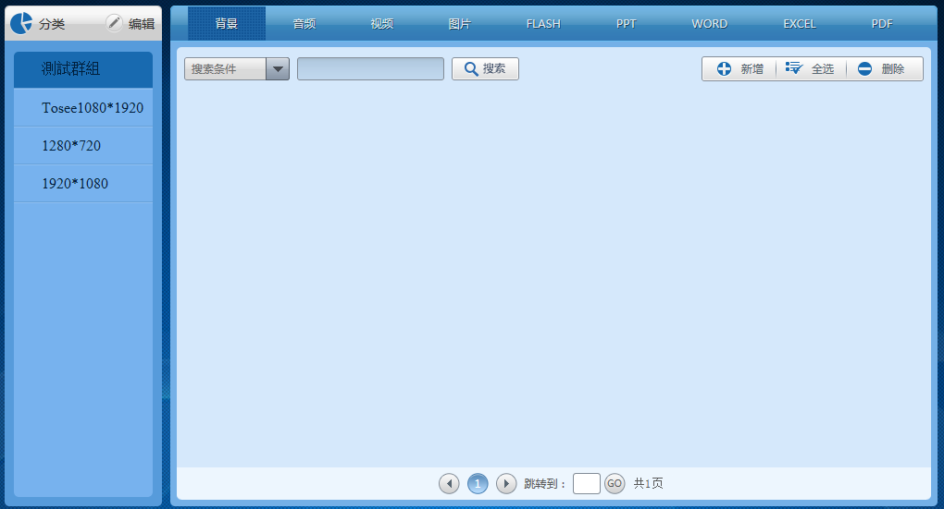
素材管理-分類新增完成
成功新增分類

Slide 18
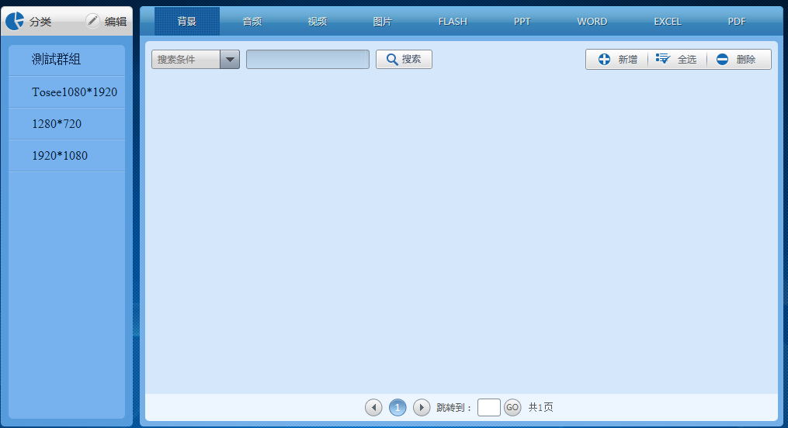
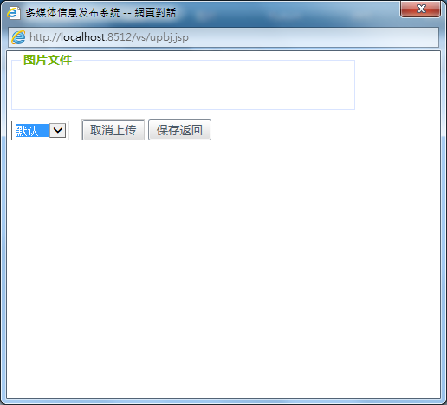
素材管理-上傳素材
Step 1.新增
此功能異常
無法進行檔案上傳

Slide 19
廣告管理

Slide 20
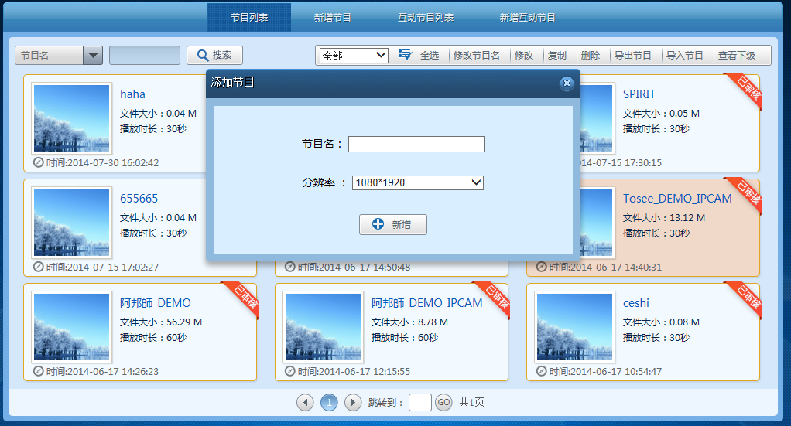
新增廣告
節目管理
Step 1.新增節目
Step 2.設定廣告名稱

Slide 21
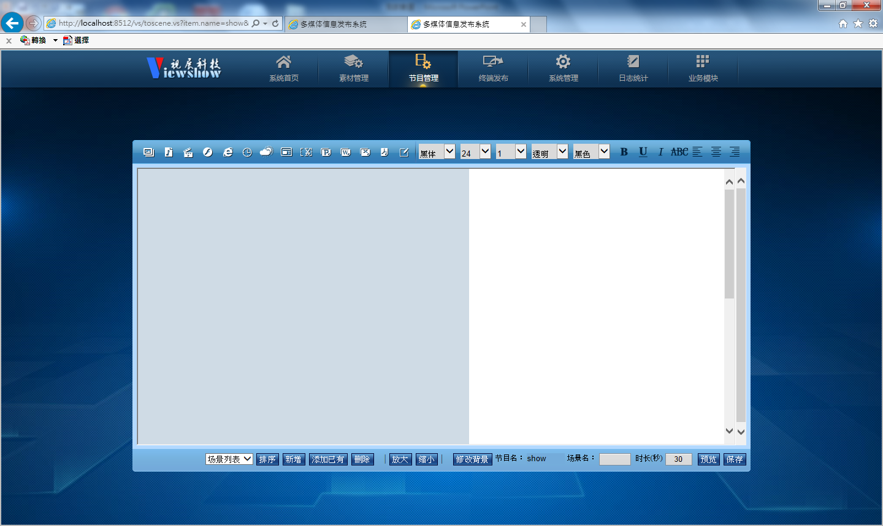
設計廣告
工具列
實際廣告牆播放範圍

Slide 22
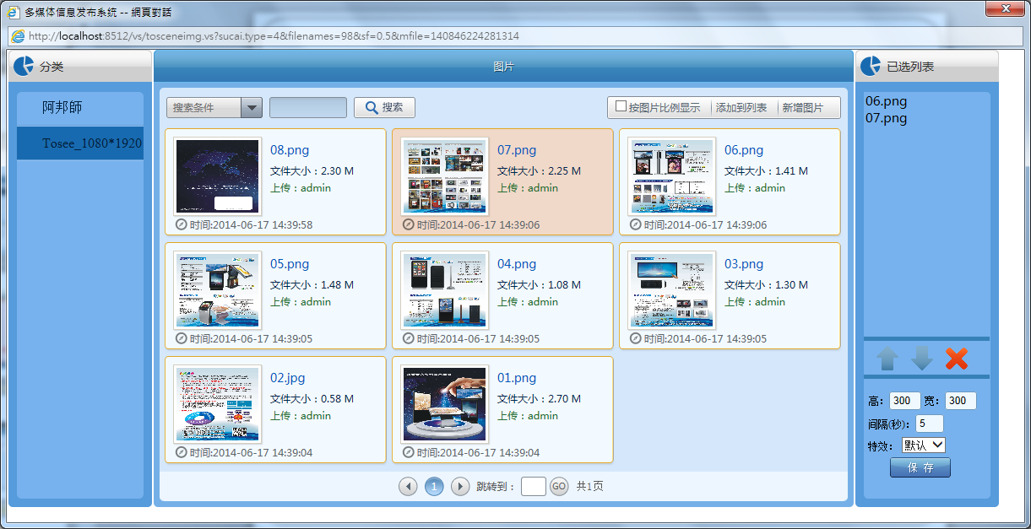
設計廣告-設定圖片
Step 1.點擊圖片icon
Step 2.選擇圖片
Step 3.添加到列表
Step 4.設定資訊
Step 5.保存
1
3
4
2
圖片來自以上傳的素材
5

Slide 23
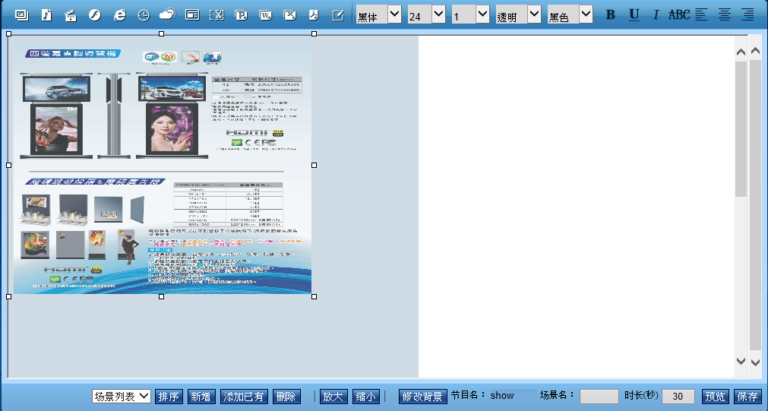
設計廣告-設定圖片(成果)
06.png
07.png
依照列表排序將圖片合併

Slide 24

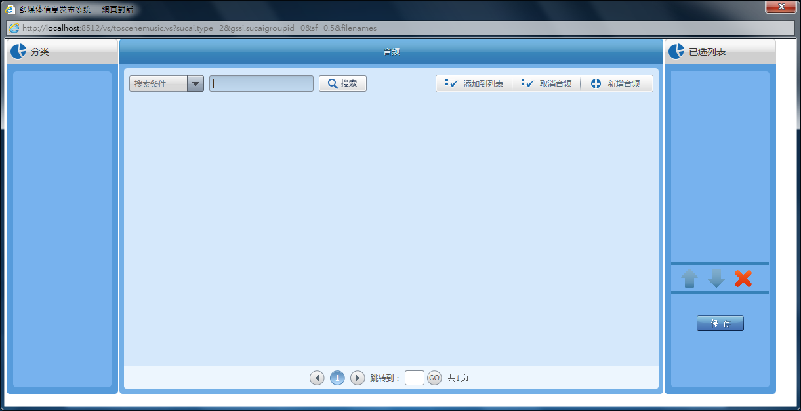
設計廣告-添加音樂
Step 1.點擊圖片icon
1
無音樂可進行測試

Slide 25

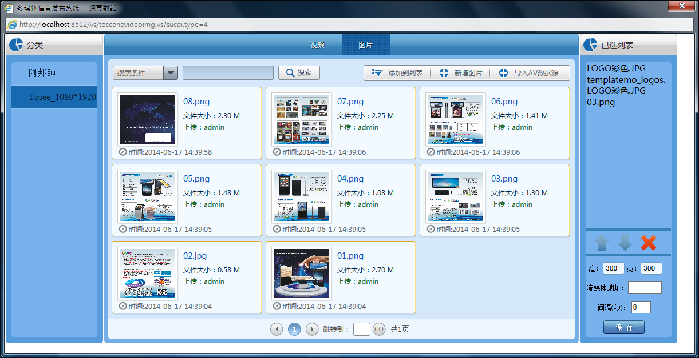
設計廣告-視頻
Step 1.點擊圖片icon
Step 2.視頻or圖片
Step 3.添加到列表
Step 4.設定資訊
Step 5.保存
1
3
2
4
無視頻可進行測試
5

Slide 26
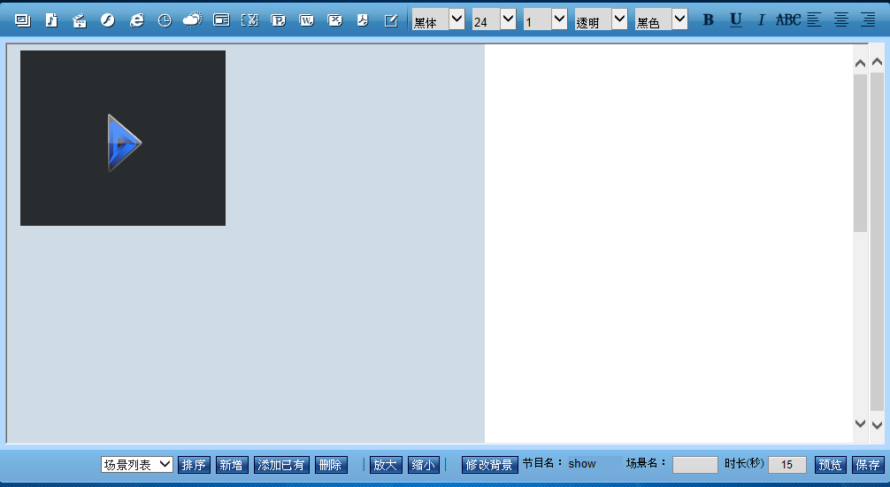
設計廣告-視頻(成果)

Slide 27
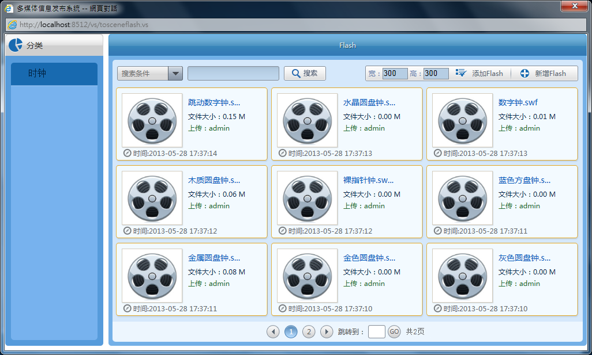
設計廣告-Flash
Step 1.點擊圖片icon
Step 2.選擇項目
Step 3.添加Flash
1
3
2

Slide 28
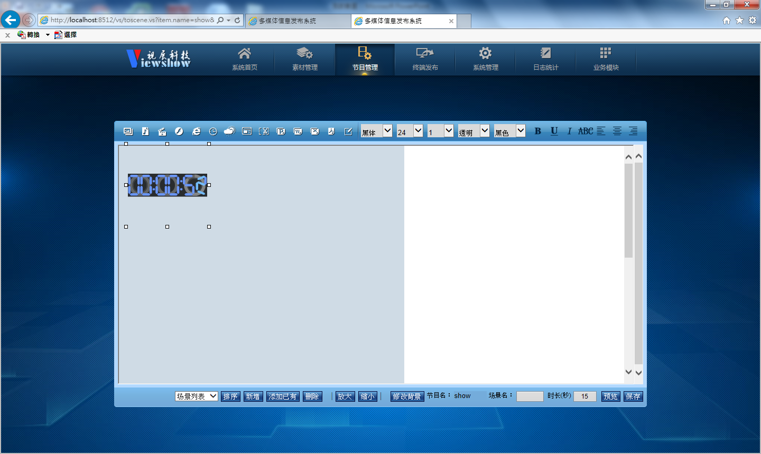
設計廣告-Flash(成果)

Slide 29
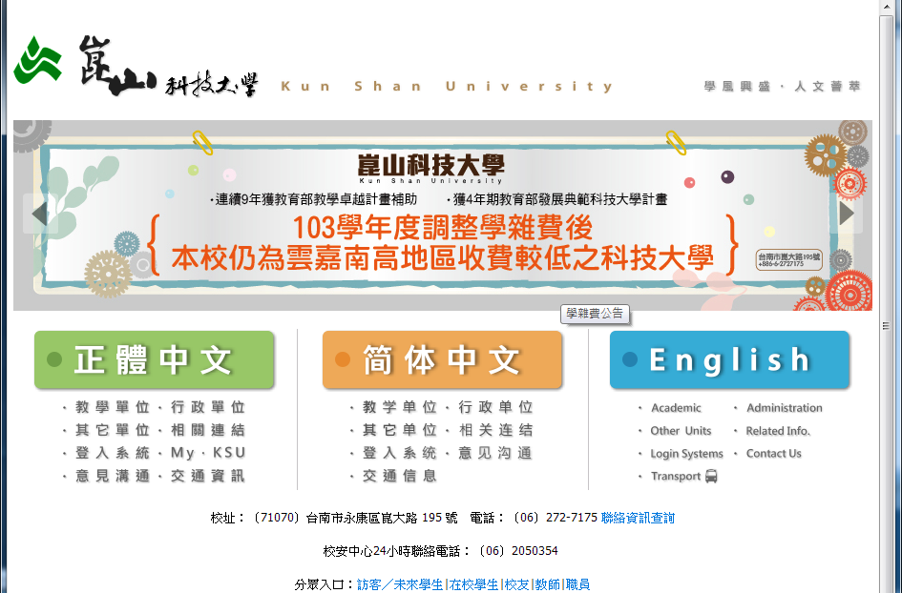
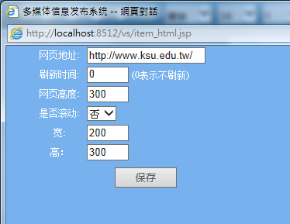
設計廣告-網頁
Step 1.點擊圖片icon
Step 2.設定網站
Step 3.保存
1
???
http://www.ksu.edu.tw/

Slide 30
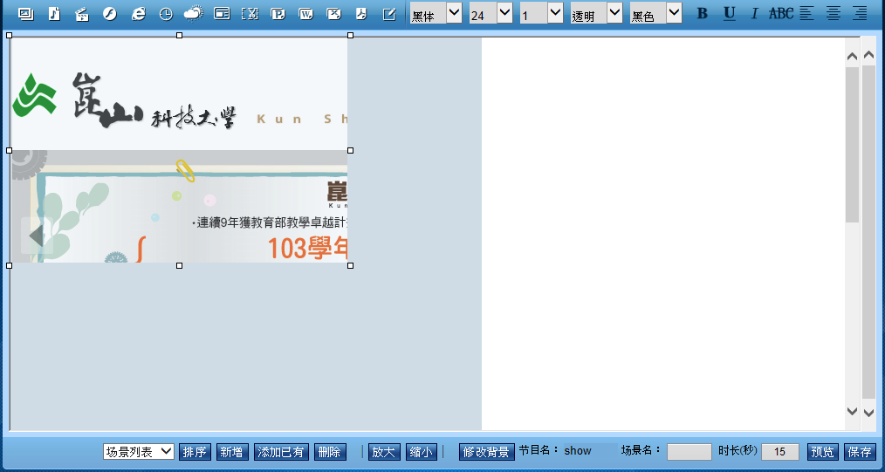
設計廣告-網頁(成果)

Slide 31
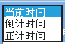
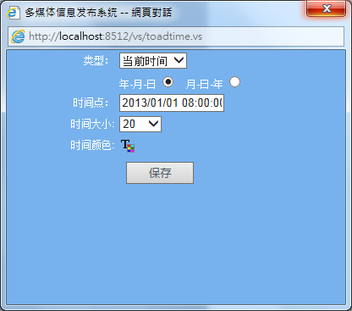
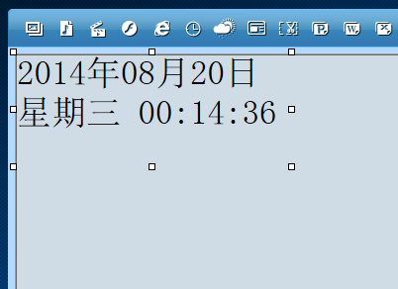
設計廣告-時間
Step 1.點擊圖片icon
Step 2.設定
Step 3.保存
1
成果

Slide 32
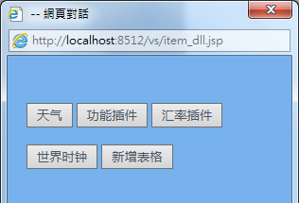
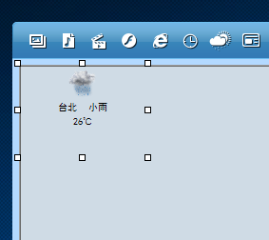
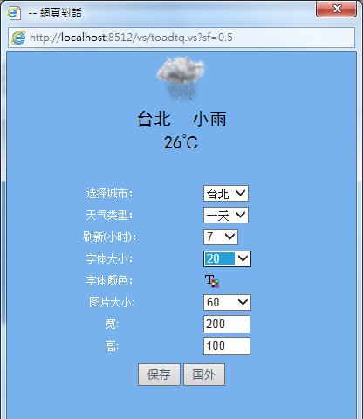
設計廣告-插件:天氣
Step 1.點擊圖片icon
Step 2.天氣
Step 3.設定
Step 4.保存
1
2
成果

Slide 33
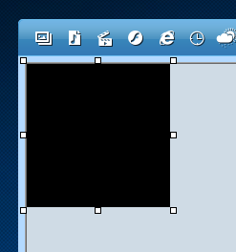
設計廣告-插件:匯率插件
Step 1.點擊圖片icon
Step 2.匯率插件
Step 3.設定
Step 4.保存
1
2
成果
效果不明

Slide 34
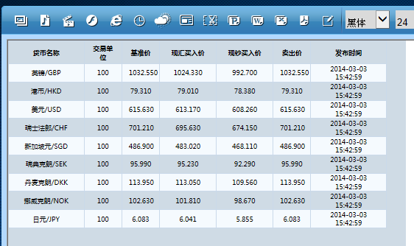
設計廣告-插件:功能差件
Step 1.點擊圖片icon
Step 2.功能差件
Step 3.設定
Step 4.保存
1
2
成果

Slide 35
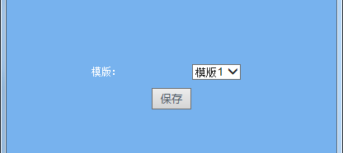
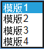
設計廣告-插件:世界時鐘
Step 1.點擊圖片icon
Step 2.世界時鐘
Step 3.選擇模板
Step 4.保存
1
2

Slide 36
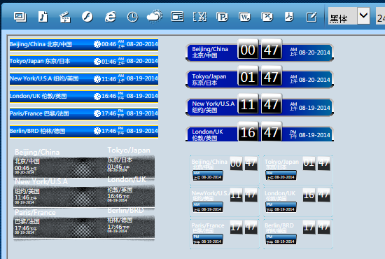
設計廣告-插件:世界時鐘(成果)
模板1
模板2
模板3
模板4

Slide 37
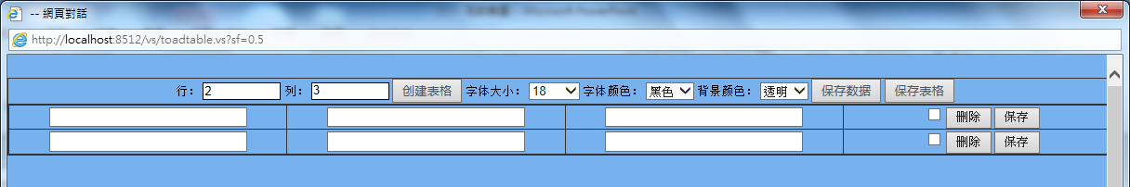
設計廣告-插件:世界時鐘
2

Slide 38
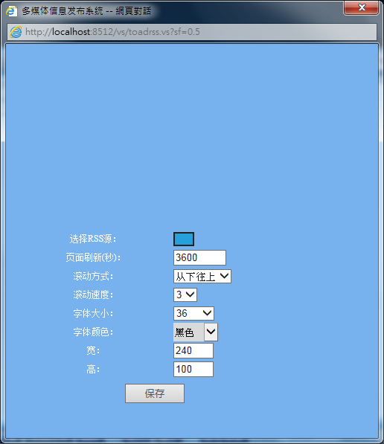
設計廣告-新聞
Step 1.點擊圖片icon
Step 2.設定Rss來源
Step 3.保存
無法添加Rss

Slide 39
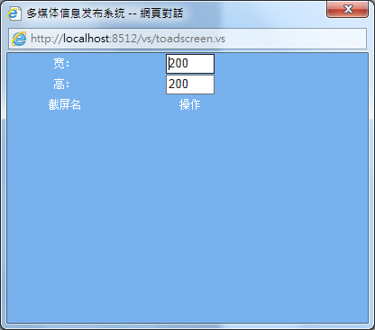
設計廣告-插件:擷屏
Step 1.點擊圖片icon
Step 2.設定Rss來源
Step 3.保存
無法使用

Slide 40
設計廣告-文件
無檔案
無法測試

Slide 41
發佈廣告

Slide 42
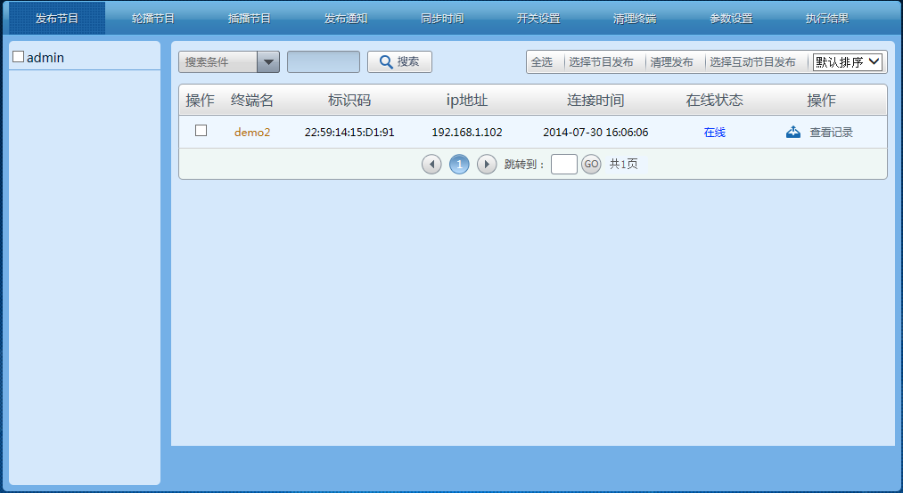
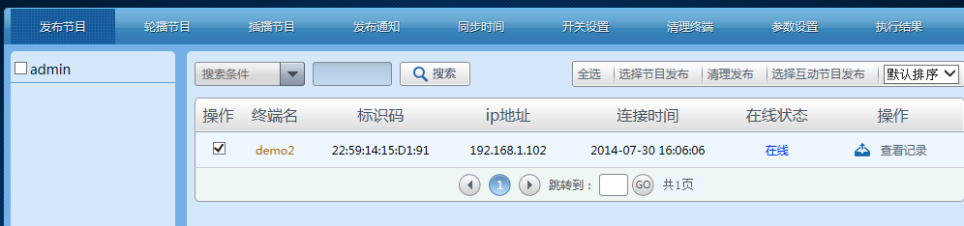
選擇廣告機器
終端發佈>發佈節目
Step 1.選擇機器
Step 2.選擇節目發佈
2
1

Slide 43
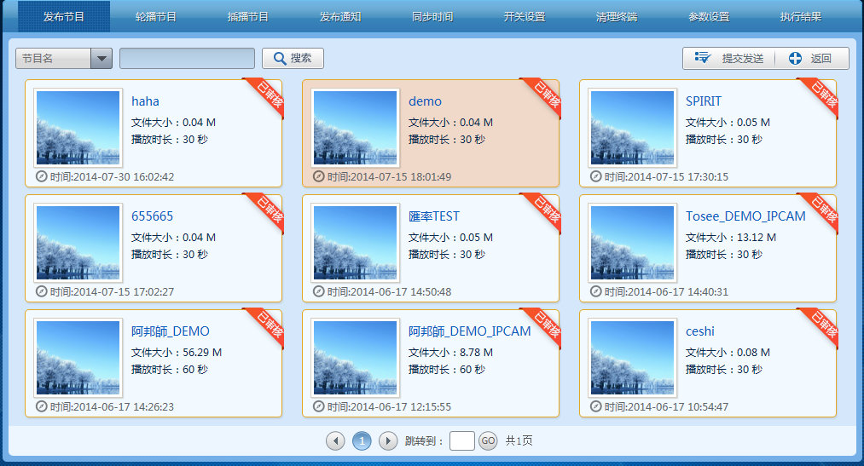
選擇發佈節目
Step 1.選擇發佈節目
Step 2.提交發送
2
1

Slide 44

發佈成果

Slide 45
會員管理

Slide 46



會員管理-新增會員
系統管理>用戶管理
Step 1.選擇上層管理者
Step 2.新增
2
1
手機綁定大陸格式
需要11碼

Slide 47

會員管理-新增完成
上層管理者
管理者

Slide 48
日誌統計

Slide 49

查看日誌
日誌統計>操作日志
Step 1.導出日誌

Slide 50

導出結果(Excel)

Slide 51
業務模組

Slide 52

客戶管理
業務模組>用戶管理

Slide 53

訂單管理
業務模組>訂單管理

Slide 54

計費策略
業務模組>計費策略

Slide 55

訂單報表
業務模組>訂單報表

